Slide 1
V ZOO- odtláčanie prírodného a technického materiálu (námety a postupy výtvarnej činnosti)

Slide 2
Techniky tlače
Medzi techniky tlače zaraďujeme širokú škálu výtvarných techník, ktoré vznikajú odtláčaním farby z prírodného materiálu, odtláčaním farby štetcom, odtláčaním upravovaných foriem. Techniky tlače sú rozdelené podľa toho ako vzniká odtlačok, ako sa pripravuje forma a odtláčanie. Pri technike tlače používame tlačiarenskú farbu, alebo hustú temperovú farbu.

Slide 3
Tlačidlá
Tlačidlá sú formy, z ktorých sa nanesená farba odtláča na papier, textil a podobne.
Príklady tlačidiel: odtlačky štetcom, tlačidlá zo zemiakov, korku, gumolitu, papiera, gumy, papierovej rúrky.
Tlač z prírodného materiálu, ako sú listy, vetvičky, kôra, ploché semienka sa robí tak, že na prírodný materiál nanesieme farbu a tú odtláčame.

Slide 4
Tlač z prírodného materiálu
Patria sem listy, vetvičky, kôra. Tlač sa robí tak, že na prírodný materiál nanesieme farbu a tú odtláčame. Z prírodných materiálov možno zostaviť aj rozličné dekoratívne alebo figurálne kompozície, ktoré potom odtláčame.

Slide 5
Tlač z papiera a kartónu
Pri tejto technike sa už zámerne pripraví, vystrihne a nalepí matrica, ktorá sa potom odtláča. Po nanesení farby sa robia odtlačky lyžičkou, alebo dnom fľaše kyvadlovým spôsobom.
Tlač z textilnej koláže – je podobná, ako tlač z papiera, lenže matrica sa vytvorí z rozličných druhov textílií.

Slide 6
Oddelenie ŠKD
Počet detí: 11
Prípravný ročník - 6 žiakov
1.ročník - 1 žiačka
3. ročník - 2 žiačky
AU 2.ročník - 1 žiak
5. ročník - 1 žiak

Slide 7
Výchovno-vzdelávacia činnosť
Záujmová činnosť:
Výtvarná výchova

Slide 8
Ciele
- rozvíjať tvorivé schopnosti detí
viesť k citlivému vnímaniu umeleckého diela a k trvalému vzťahu k výtvarnému umeniu
- rozvíjať manuálne zručnosti
- práca s rôznorodým materiálom
podporovanie individuality výtvarného prejavu

Slide 9
Organizácia a forma výchovno- vzdelávacej činnosti
Príprava lavíc a pomôcok
Oboznámenie sa s témou
Názorná ukážka(pri novej technike)
Tvorivá činnosť detí
Zhodnotenie, záver(+ návyky poriadku a čistoty)

Slide 10
Pomôcky
Temperové farby(v tubách)
Prstové farby, Akrilové farby
Výkres, baliaci papier
Vetvičky, kôra, zemiak, korok, papier, špagát, papierová rúrka, drevo, štetec, kocky lega, špongia, vatové tyčinky, vetvičky ihličnatých stromov, školská guma, krepový papier, natáčky na vlasy,listy

Slide 12
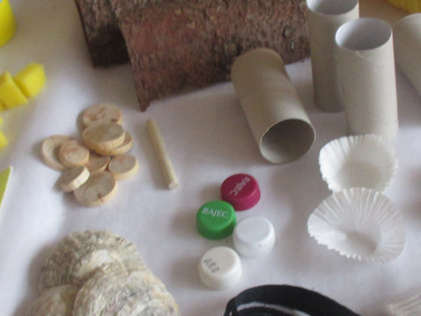

Slide 13
Použitá literatúra
Maryann F. Kohlová- Výtvarné činnosti pro malé děti.
Petra Vondrová-Výtvarné techniky pro děti.
Fiona Watt- 365 nápadov.
Fiona Watt a Rebecca Gilpin- Výtvarná nápady na prázdniny.
Sue Nicholsonová a Deri Robinsonová-Velikánska kniha pre tvorivé deti.

Slide 15
Príprava lavíc a pomôcok

Slide 16
Tvorivá činnosť detí
1. Na dlaň a prsty nanesieme farbu . Vznikne tak stred kvetu a lupene.
Potom natrieme farbou kúsok drievka a odtlačíme- vznikne nám stopka.
Odtlačkami prstov po bokoch hore a dole vzniknú listy.

Slide 20
Strom , húsenička,pavúk
Na kôru stromu nanesieme pomocou štetca farbu a odtlačíme.
Vznikne nám kmeň stromu. Odtláčaním šnúrky do topánok vytvoríme konáre stromu. Pomocou odtlačkov korkových štupľov strom dozdobýme húseničkou.

Slide 23
Nakoniec pavúčik, ktorého sme odtlačili palcom namočenom v čiernej farbe.

Slide 24
Motýle
Na obe dlane a prsty nanesieme farbu a odtlačíme vedľa seba na papier.
Telo dotvoríme odtláčaním drevených koliesok.

Slide 27
Žirafa
Nakreslíme si telo žirafy a leva.
Telo žirafy pokryjeme niekoľkými odtlačkami listov.
Na vytvorenie hrivy a chvosta použijeme odtlačky špongie.

Slide 29
Lev
Tak isto ako žirafu si nakreslíme aj telo leva.
Z vlnkového papiera vystrihneme tvary ,ktoré sa podobajú na listy. Natrieme ich farbou a odtlačíme – vznikne nám hriva a chvost leva.Oči a nos urobíme z odtlačkov gombíka.

Slide 31
Papagáj

Slide 33
A naša mini ZOO je hotová.

